Slide 1

SESIÓN 11
PAQUETES E IMPORTAR DATOS EN R
23/10/2020
Alberto Rodríguez R
Primer curso de R

Slide 2
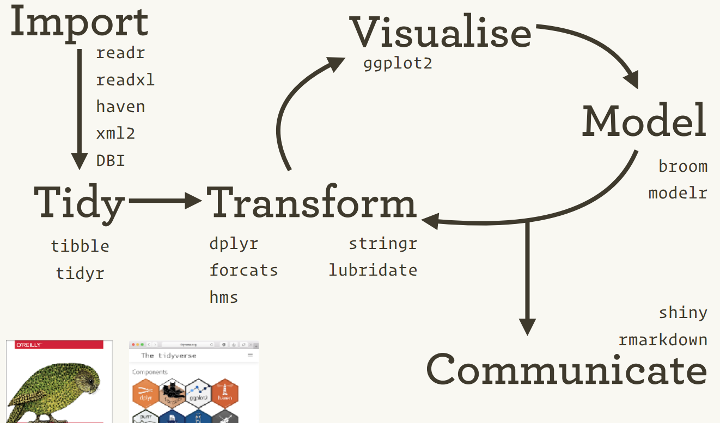
Ruta del curso
Fuente: https://github.com/hadley/vis-eda
Fundamentos de R
Primer curso de R

Slide 3
IMPORTAR DATOS A R

Slide 4
PROYECTOS EN RSTUDIO

Slide 5


ANALOGÍA
SIN PROYECTOS EN RSTUDIO
CON PROYECTOS EN RSTUDIO

Slide 6
RUTAS DE ARCHIVOS EN R

Slide 7
DOS FUNCIONES CENTRALES
* getwd()
* setwd()

Slide 8
TIBBLES EN R

Slide 9
¿Qué son los tibbles?
Los tibbles son data frames, pero modifican algunas características antiguas para hacernos la vida más fácil. R es un lenguaje viejo y algunas cosas que eran útiles hace 10 o 20 años actualmente pueden resultar inconvenientes. Es difícil modificar R base sin romper código existente, así que la mayor parte de la innovación ocurre a través de paquetes.
Fuente: https://es.r4ds.hadley.nz/tibbles.html

Slide 10
DATOS ORDENADOS EN R

Slide 11
DOS CITAS
“Todas las familias felices se parecen unas a otras, pero cada familia infeliz lo es a su manera.” –– León Tolstoy
“Todos los set de datos ordenados se parecen unos a otros, pero cada set de datos desordenado lo es a su manera” — Hadley Wickham

Slide 12

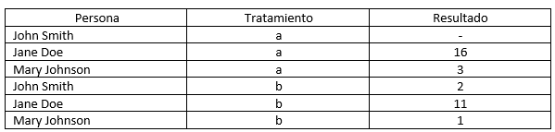

EJEMPLOS DE DATOS NO ORDENADOS

Slide 13
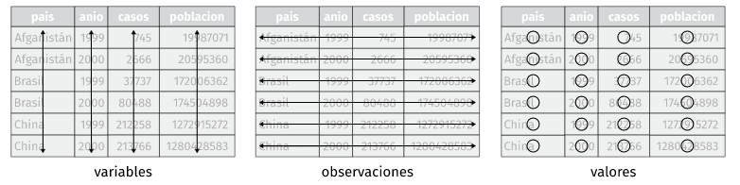
¿QUÉ ES UN CONJUNTO DE DATOS ORDENADO?
Existen tres reglas interrelacionadas que hacen que un conjunto de datos sea ordenado:
Cada variable debe tener su propia columna.
Cada observación debe tener su propia fila.
Cada valor debe tener su propia celda.

Slide 14
DOS FUNCIONES ÚTILES PARA ORDENAR
CONJUNTOS DE DATOS
(PAQUETE TIDYR)
* pivot_longer( )
* pivot_wider( )

